Slide 1
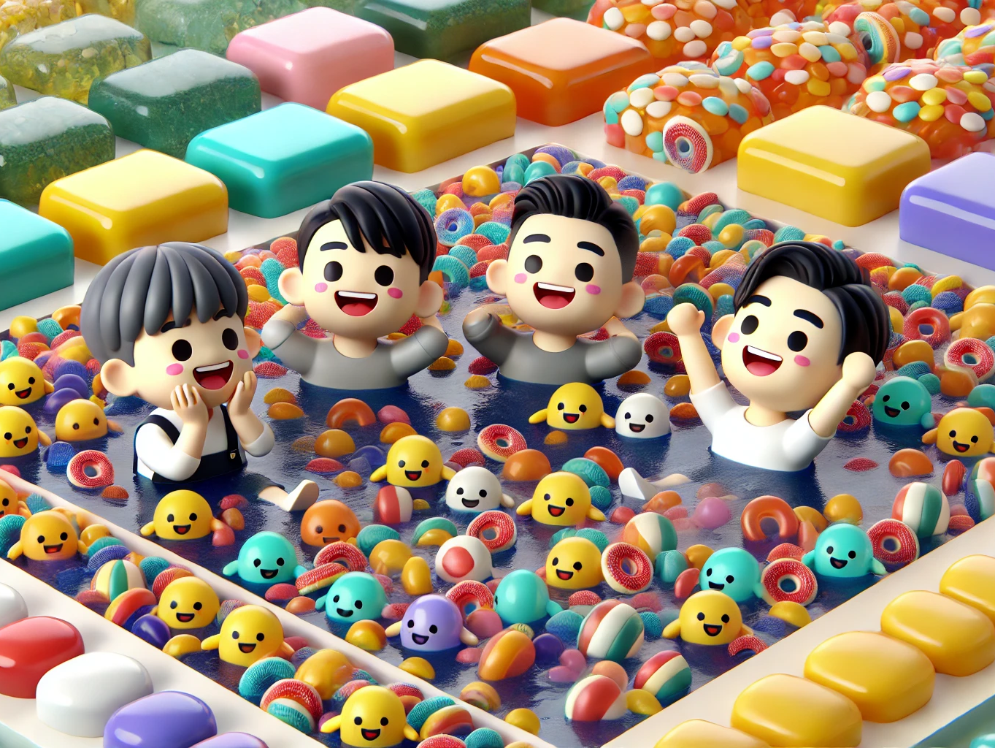
DL_thon
아이펠 코어과정 9기
JellyDeep
팀장 : 강윤제
팀원 : 김승기, 김우찬, 민혁
Jellyfish
Notes:
안녕하세요. 3조 젤리딥 조의 발표를 맡은 김승기입니다. 저희 조는 강윤제, 김승기, 김우찬, 민혁 4명으로 구성된 조입니다. 젤리딥은 젤리피쉬의 젤리와 딥러닝의 딥을 합쳐서 만든 조 이름이고, 그 이름에 맞게 PPT 시작 화면을 젤리에 빠져있는 네 남자를 GPT로 그려 보았습니다.
저희 조 발표를 시작하겠습니다.

Slide 2
Contents
INTRODUCTION
DATA ANALYSIS
Exploratory Data Analysis
Data preprocessing
모델 비교
가설 검증
Application development
Results
DISCUSSIOn
Notes:
발표할 내용은 다음과 같습니다. 설명드려야할 부분이 많으므로 빨리빨리 지나가겠습니다.

Slide 3
Introduction
Notes:
인트로덕션입니다.

Slide 4
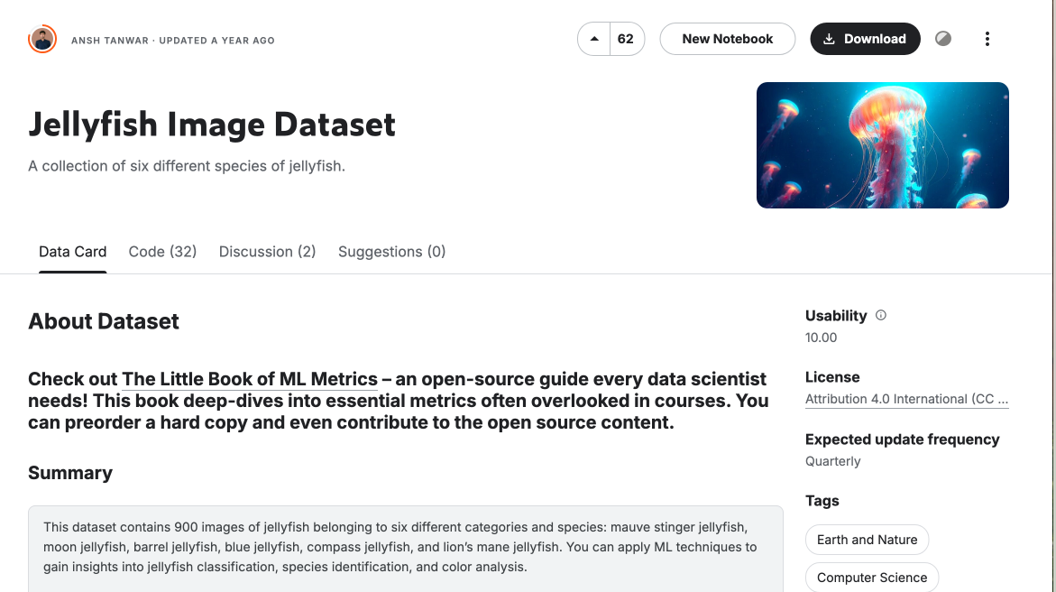
사용한 dataset
https://www.kaggle.com/datasets/anshtanwar/jellyfish-types
Notes:
사용한 데이터셋은 케글의 젤리피쉬 이미지 데이터셋입니다.

Slide 5
해파리에 대한 이해
Moon jellyfish (Aurelia aurita): 반투명한 몸통(exumbrella) 넘어로 4개의 말발굽 모양의 생식선이 보이는 일반적인 해파리입니다. 촉수로 메두사, 플랑크톤, 연체동물을 모아서 잡아먹습니다.
Barrel jellyfish (Rhizostoma pulmo): 영국 해역에서 발견되는 가장 큰 해파리로 지름이 90cm까지 자랄 수 있습니다. 촉수로 플랑크톤과 작은 물고기를 잡아서 먹습니다.
Blue jellyfish (Cyanea lamarckii): 지름이 30cm까지 자랄 수 있는 큰 해파리입니다. 촉수로 플랑크톤과 작은 물고기를 잡아먹습니다.
Compass jellyfish (Chrysaora hysoscella): 몸통의 갈색 모양이 나침반을 닮아 이름지어졌습니다. 촉수로 플랑크톤이나 작은 물고기를 잡아먹습니다.
Lion’s mane jellyfish (Cyanea capillata): 세계에서 가장 큰 해파리로, 몸통은 2미터까지 자라며 촉수는 30미터에 다다릅니다. 촉수로 플랑크톤과 작은 물고기를 잡아먹습니다.
Mauve stinger (Pelagia noctiluca): 긴 촉수를 가졌으며 몸통에 독을 쏘는 세포로 가득찬 혹 같은 구조물을 가진 작은 해파리입니다. 작은 해파리나 멍게를 잡아먹습니다.
Notes:
LMS 및 notion에 설명해주신 해파리에 대한 설명은 다음과 같습니다.

Slide 6
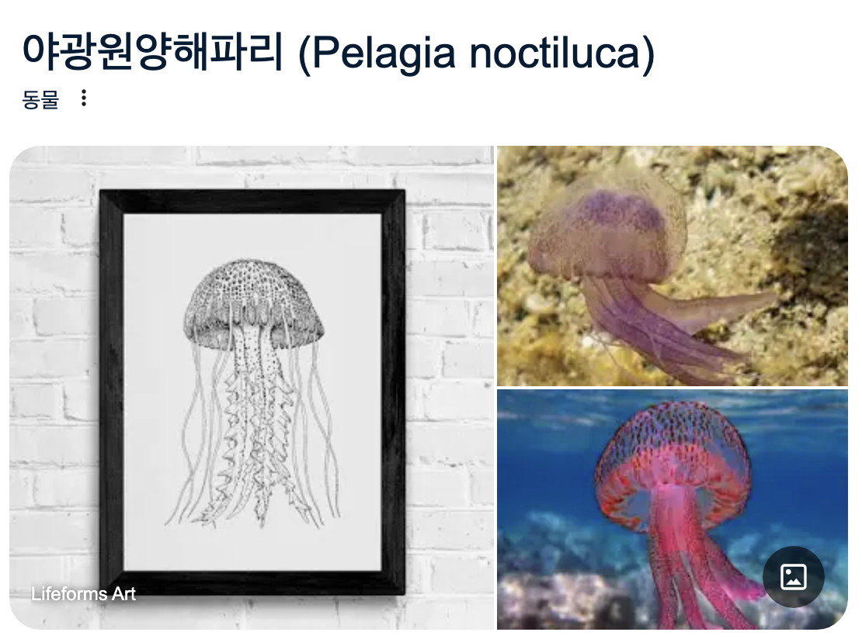
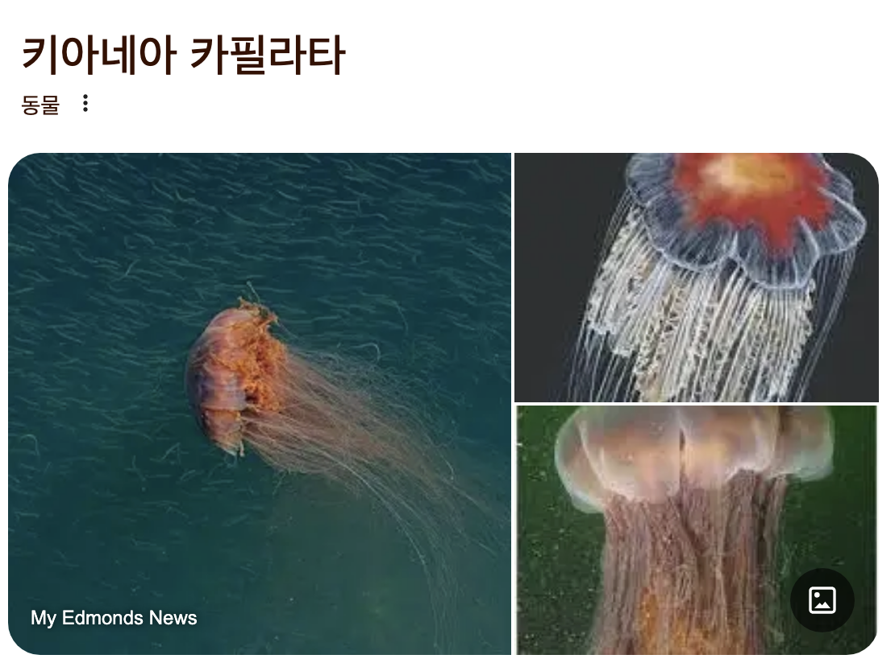
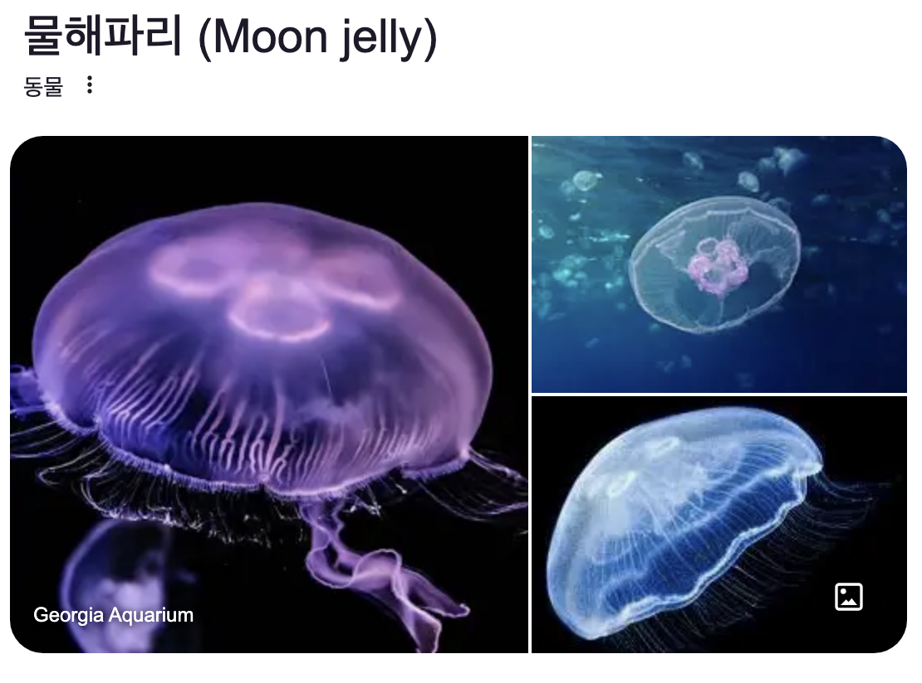
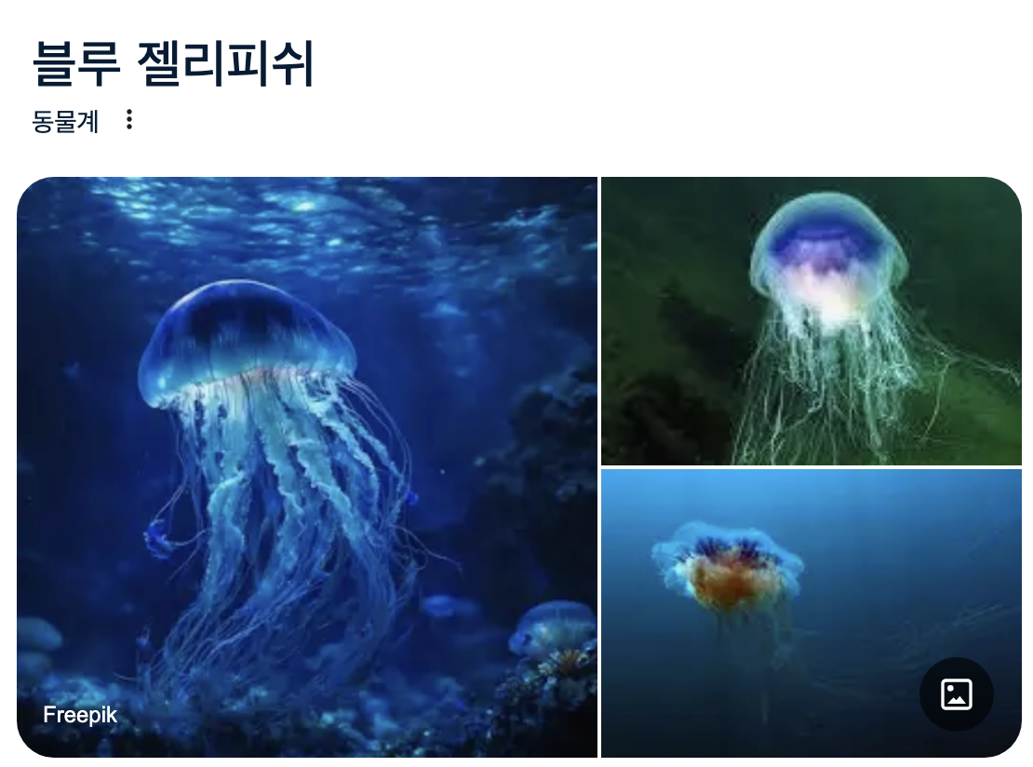
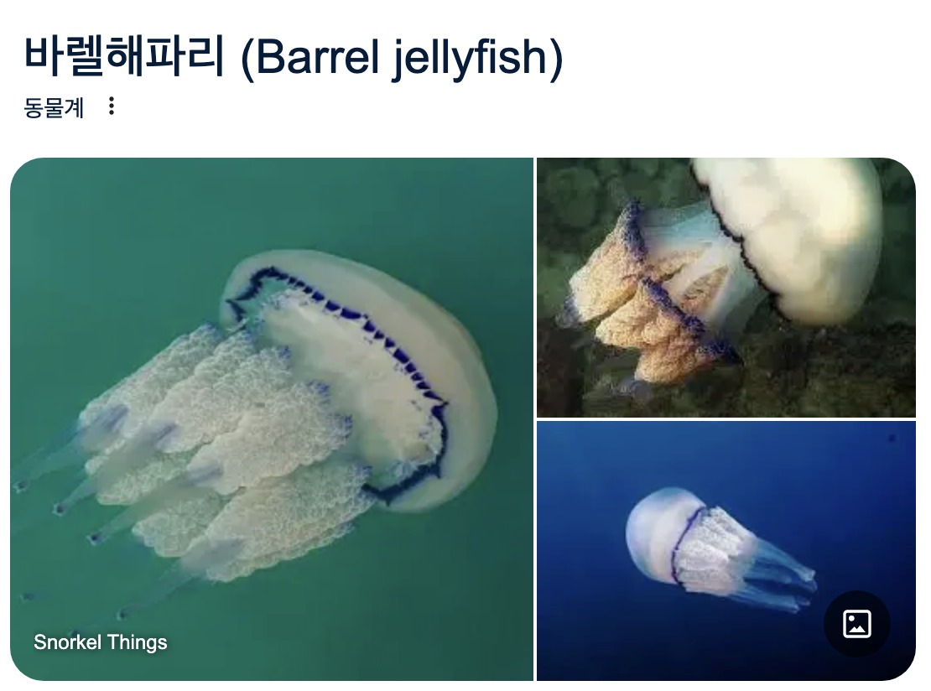
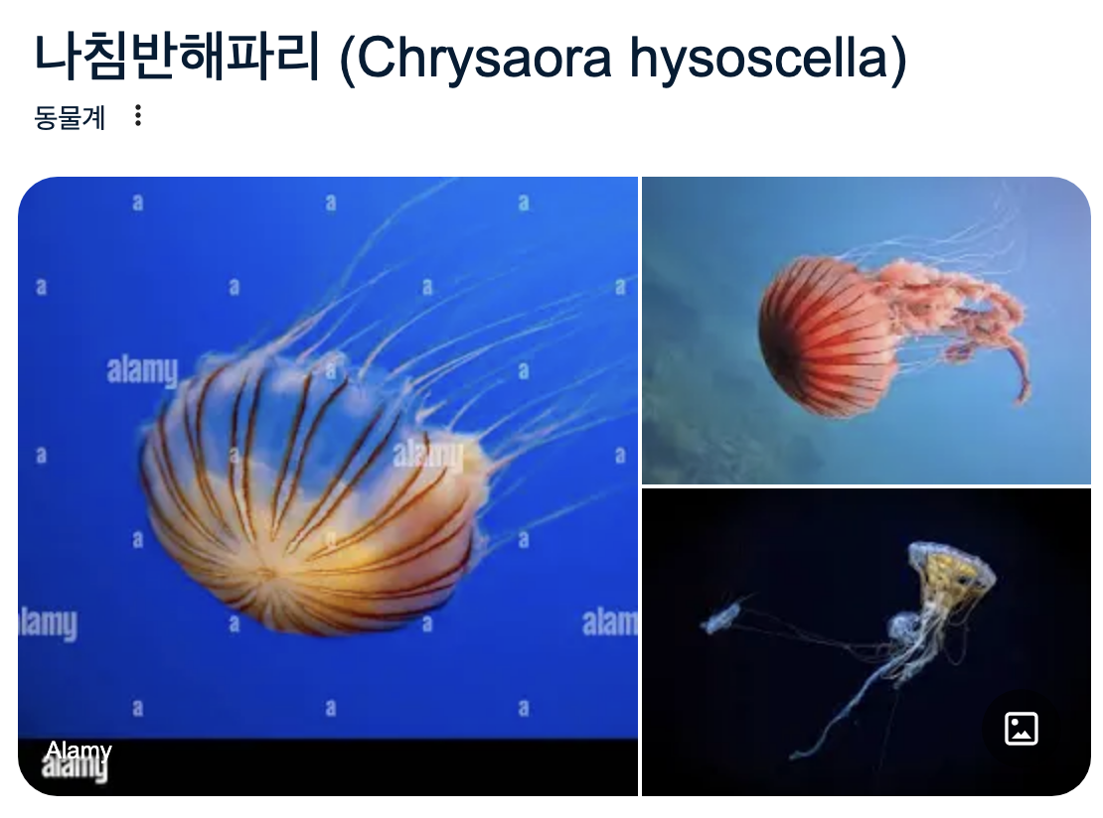
출처 : google
Notes:
하지만 발표를 듣는 대부분의 코어 9기 분들은 4일 내내 해파리 사진만 보셔서 사진만 보아도 대충 어떤 해파리인지에 대한 감각이 있으실 것 같습니다.
저희는 이 6종류의 해파리를 분석하는 업무를 할당받았습니다.

Slide 7
Exploratory Data Analysis
Notes:
데이터 전처리에 앞서 EDA를 진행하였습니다.

Slide 8
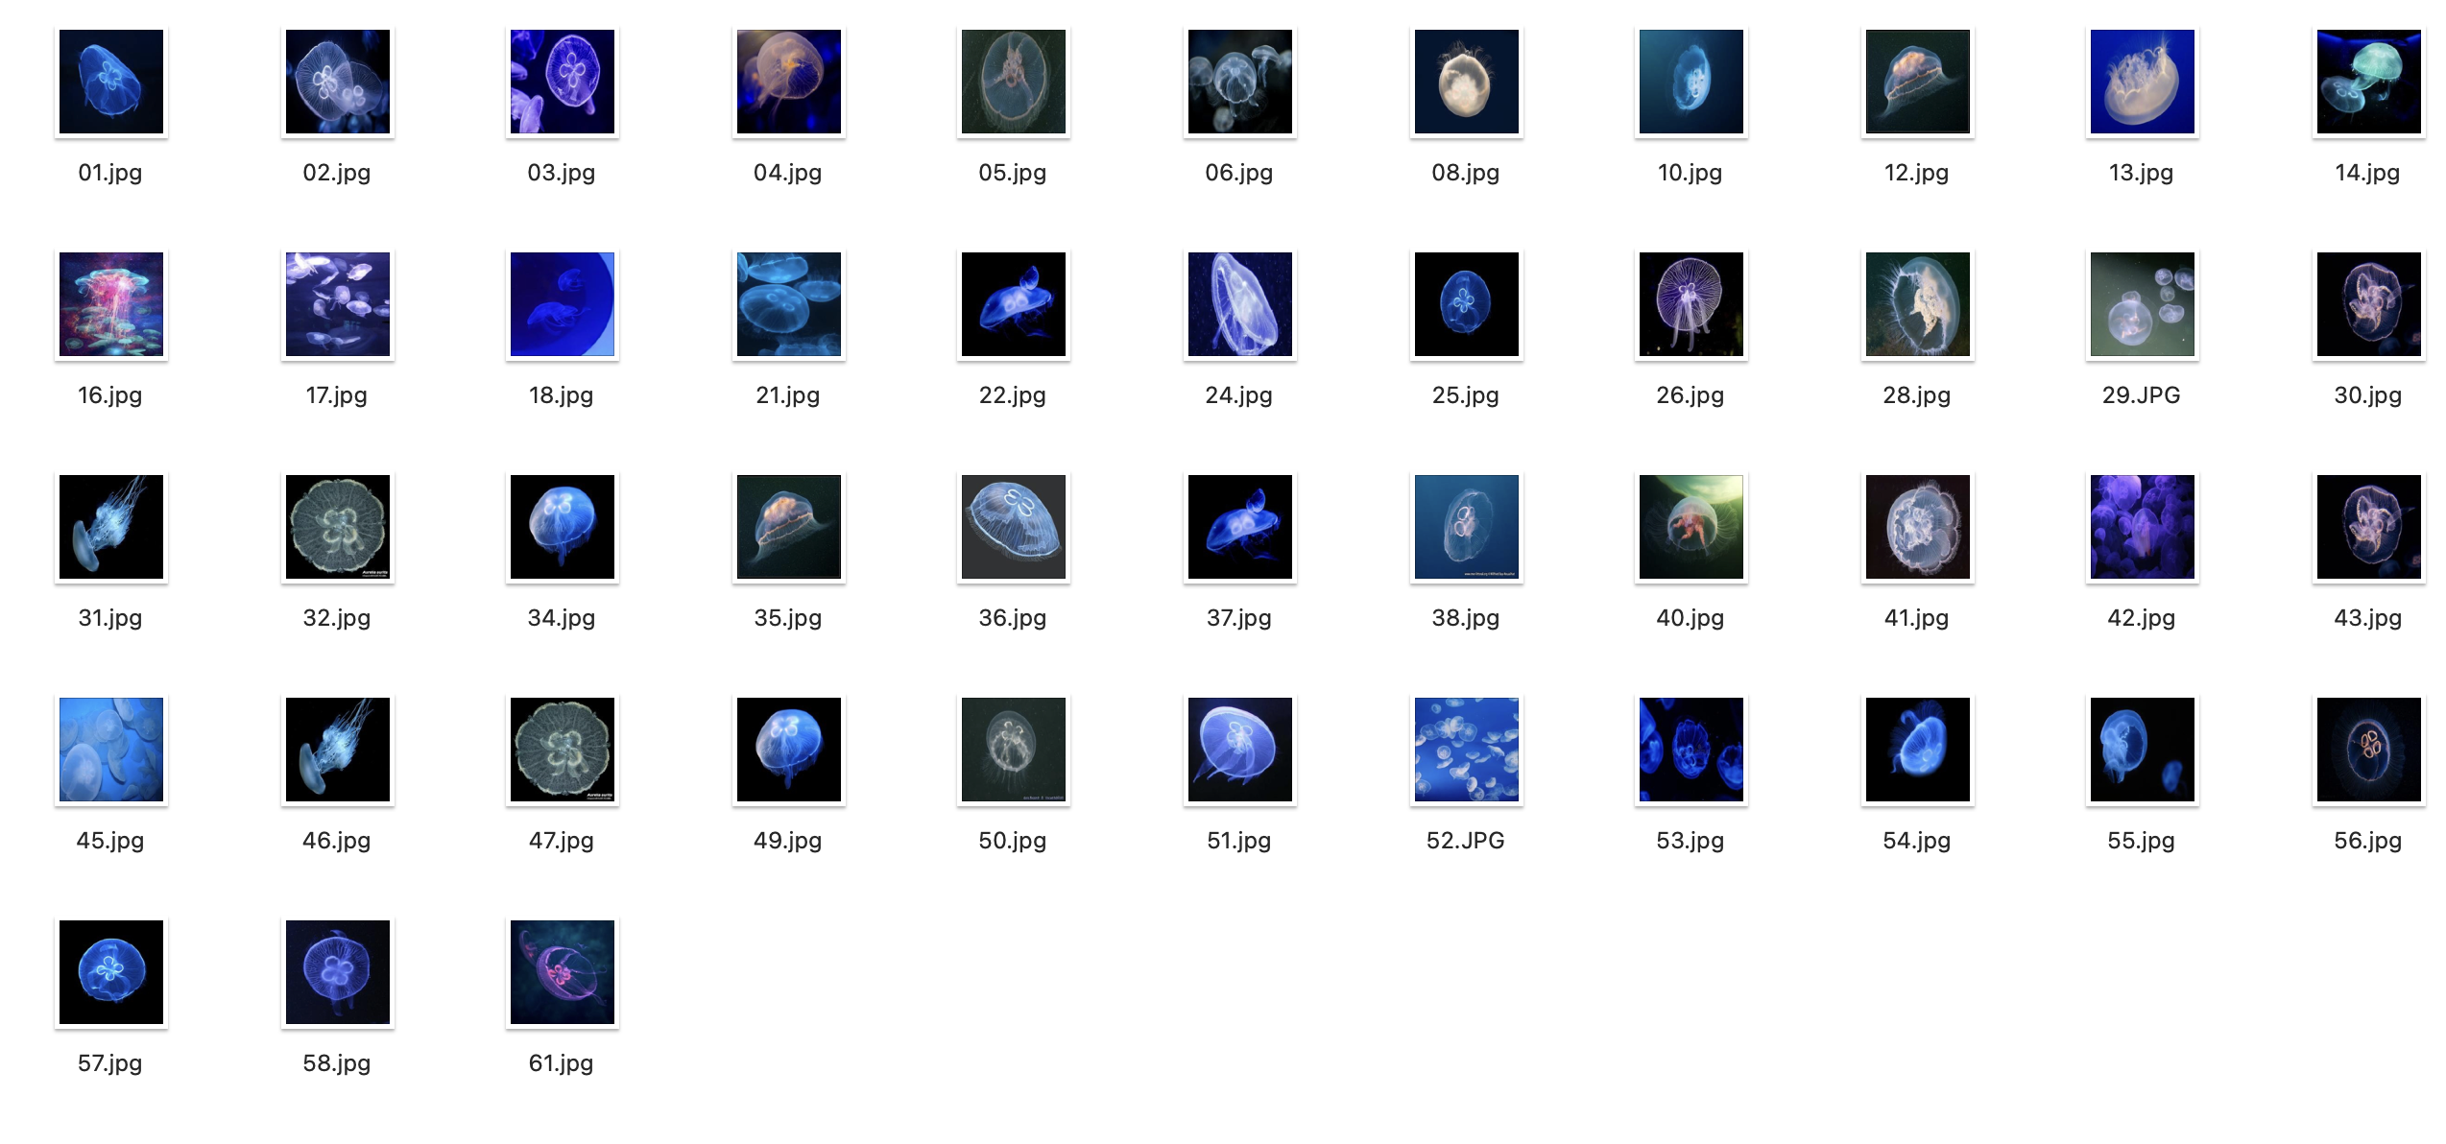
중복된 데이터 발견 – moon jellyfish
Notes:
먼저, 전체 데이터에 중복된 데이터가 많음을 확인하였습니다.

Slide 9
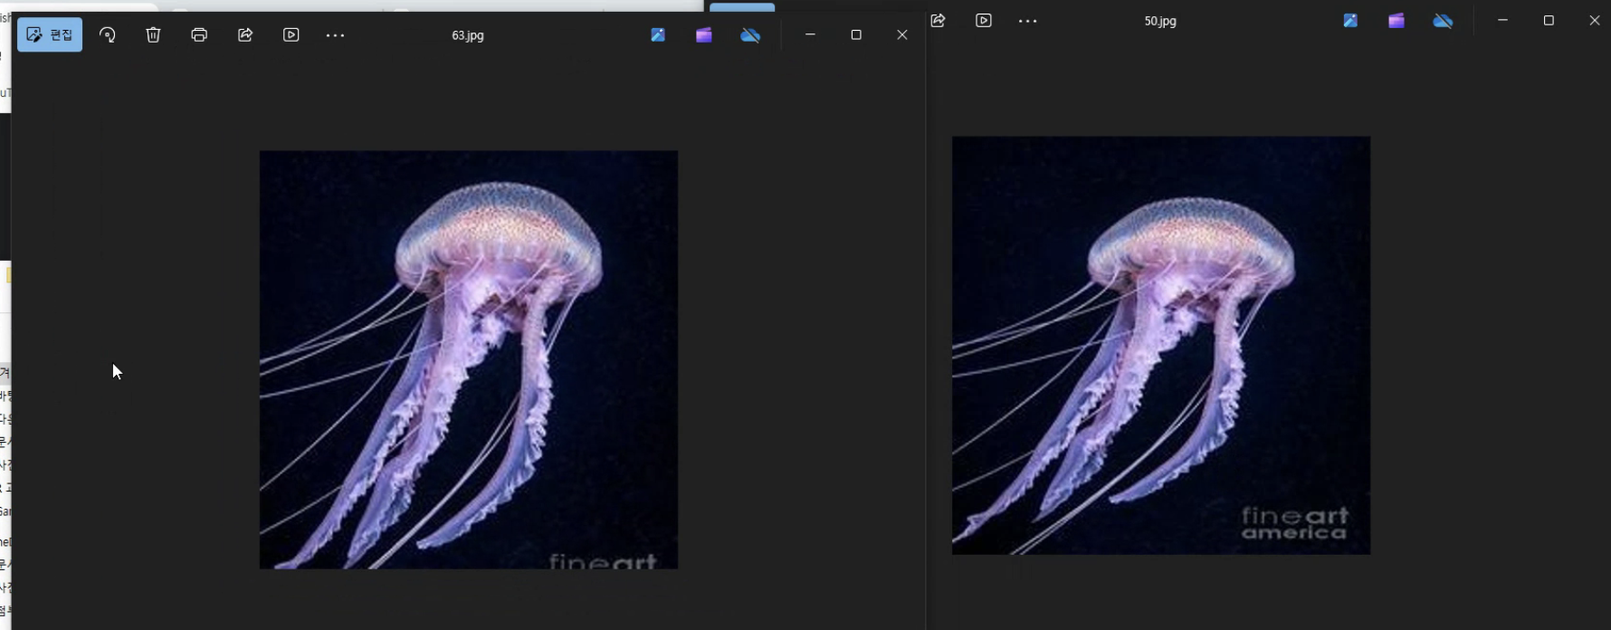
증강 데이터 발견
Notes:
또한 이미 증강 처리된, crop 처리된 형태의 이미지도 확인됩니다.

Slide 10
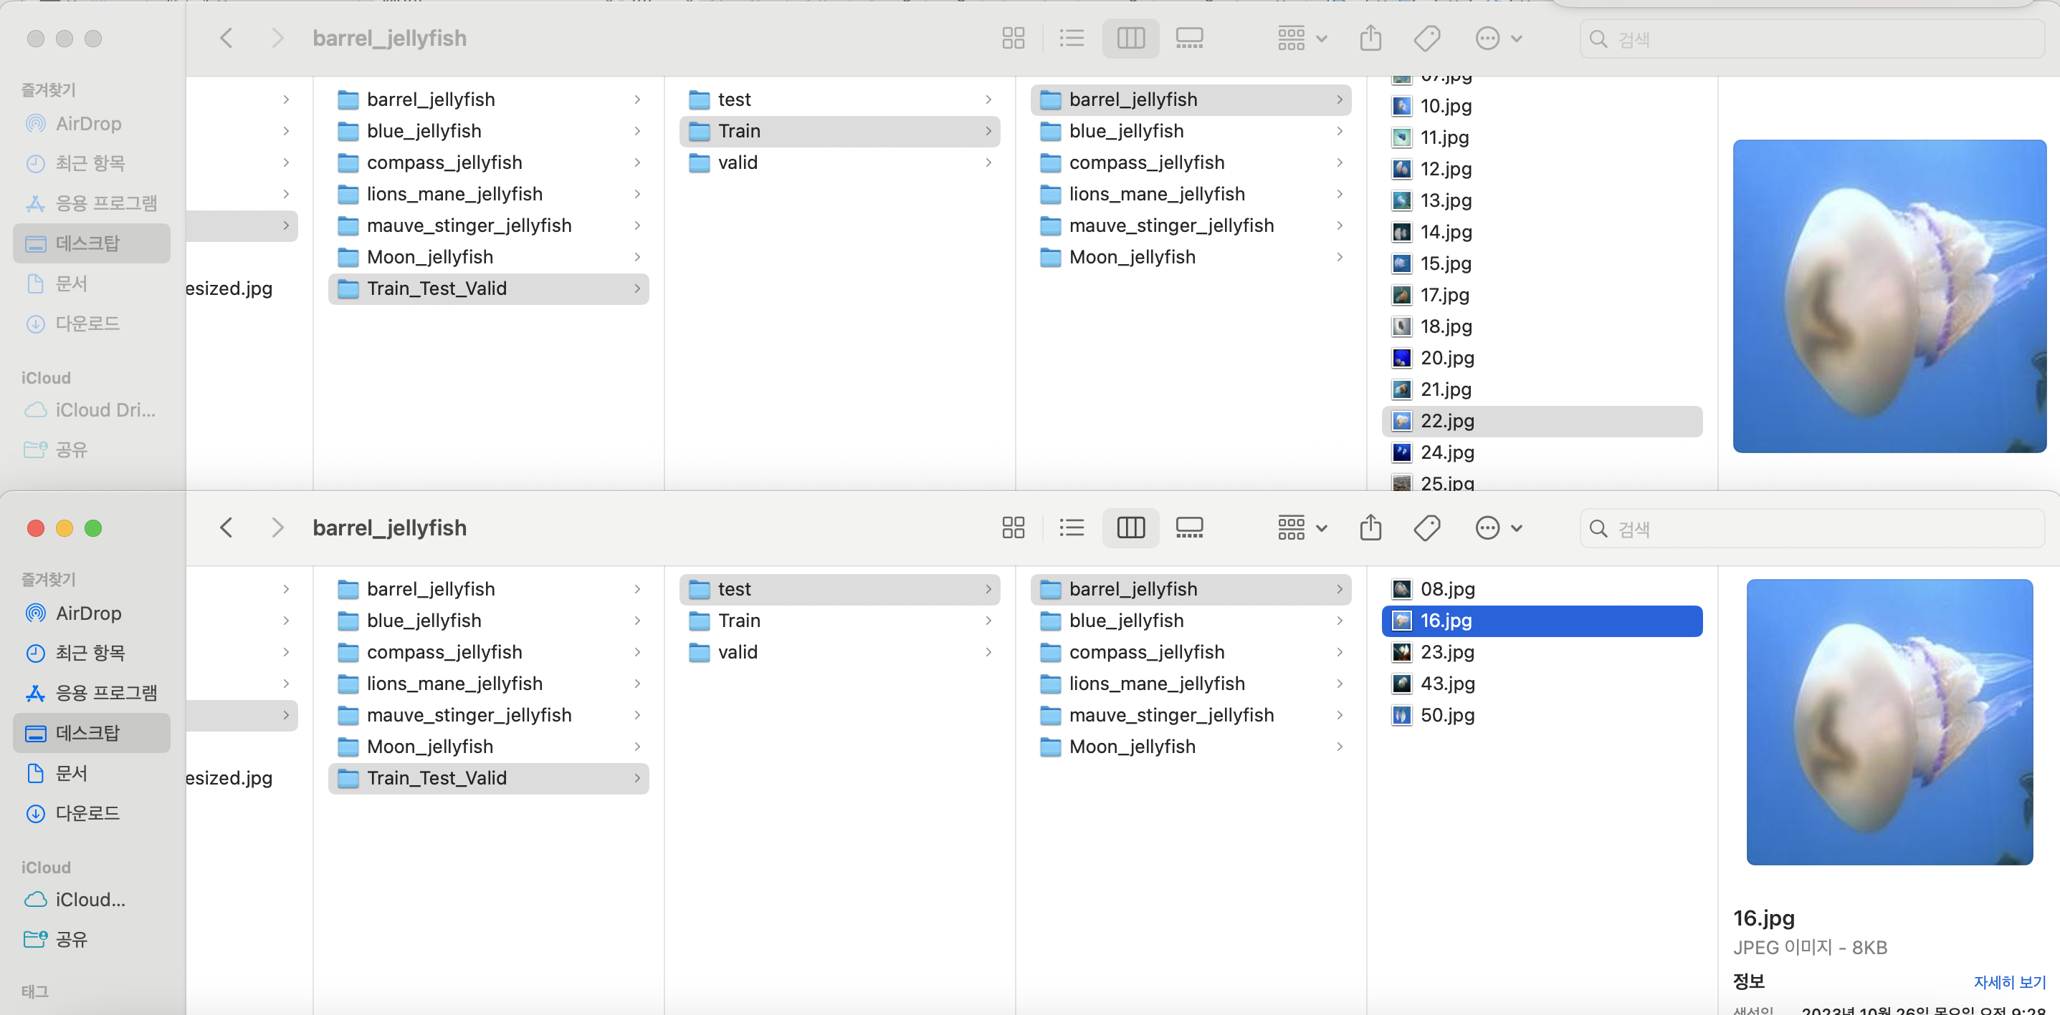
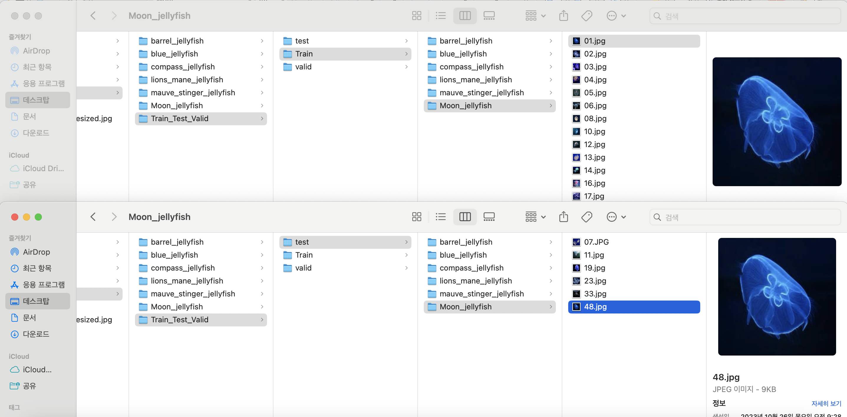
Train 및 test에 겹친 데이터 발견
barrel_jellyfish
train_22 == test_16
moon_jellyfish
train_1 == test_48
Notes:
기존 파일의 train test 셋에서 중복된 값이 발견됩니다.
추정컨대, 앞 슬라이드에서 보았던 중복된 데이터가 train, test set에 각각 분리되면서 같은 데이터가 이렇게 처리가 된 것으로 고려할 수 있습니다.
동일한 train, test 데이터로 진행하게 되면 성능에 대한 신뢰도를 잃게 된다고 판단하였습니다.
더군다나, 해당 데이터셋은 이미지도 많지 않기 때문에 더 중요한 요소로 고려됩니다.

Slide 11
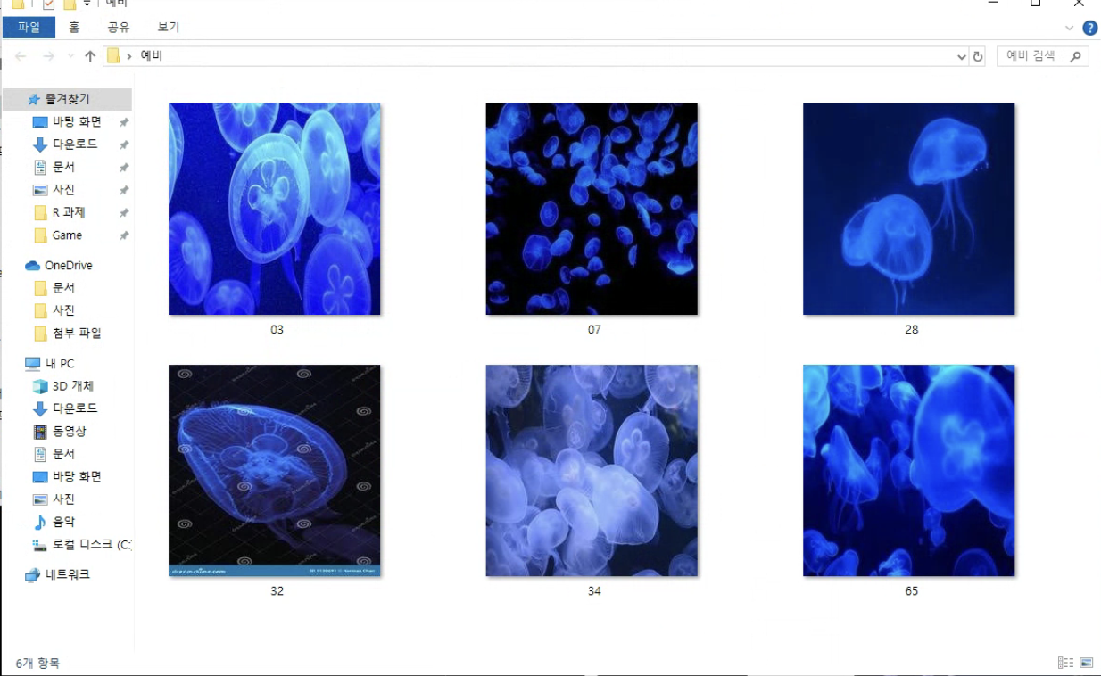
오분류 데이터 - Moon vs blue
Blue 파일에서 찾아낸 moon jellyfish
Notes:
Blue Jellyfish 폴더 안에서 moon jellyfish의 특징인 말발굽형태가 있는 해파리가 많이 확인됩니다.
아마 blue색상인 경우 다 blue로 분류를 한 것 같은데, 오분류된 데이터로 확인됩니다.
이런 오분류 데이터의 경우 모델 학습에 직접적인 악영향을 줄 것으로 고려됩니다.

Slide 12
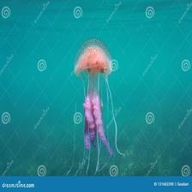
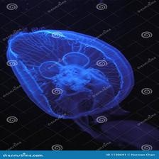
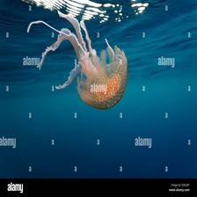
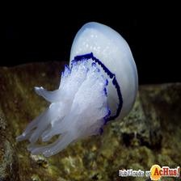
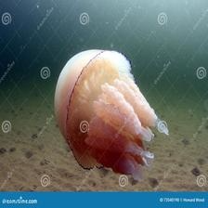
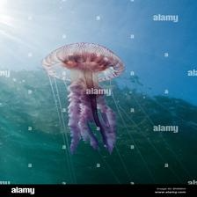
워터마크 이미지
Notes:
해파리 사진을 보던 중 워터마크가 처리된 형태의 이미지가 많았습니다.
전체적으로 해파리를 가릴 정도의 워터마크가 있기도 했고, 아래에 저작권을 표시하는 상표같은 글자만 적용된 형태 등 다양한 형태의 워터마크가 있었습니다.
워터마크의 글자가 성능을 저하시킬 수도 있을 것 같다는 의견이 있었고,
전체를 가리는 워터마크 역시 해파리 모습을 학습시키는 데에 방해가 될 것 같다는 의견이 있었습니다.

Slide 13
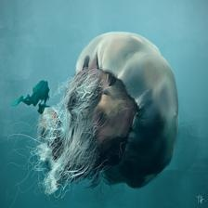
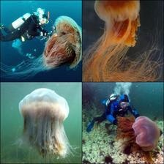
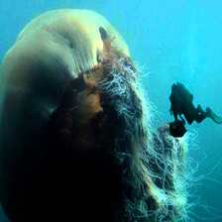
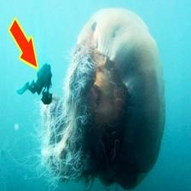
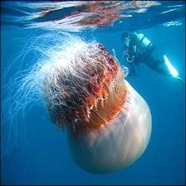
lions에 스쿠버다이버 겹친 사진 많음
Notes:
스쿠버다이버가 겹쳐있는 사진들이 많았습니다. 특히 Lions 해파리에서 스쿠버다이버가 같이 확인된 이미지가 많았습니다. 혹시 이렇게 한쪽 파일에만 스쿠버다이버 사진이 많다면, 스쿠버다이버 모습이 결정적인 힌트로 작용하지 않을까 하는 의견이 있었습니다.

Slide 14
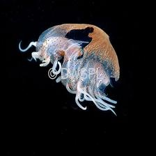
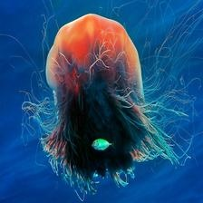
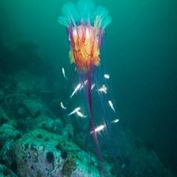
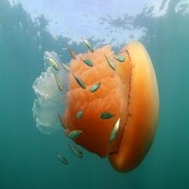
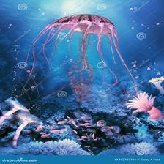
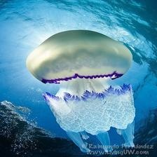

해파리를 가리는 이미지
Notes:
해파리 위에 겹치는 다양한 형태의 방해물들이 확인됩니다.
가장 많은 것은 워터마크이고, 공생하는 것으로 추정되는 물고기 역시 해파리 위에 겹쳐서 사진에서 확인됩니다.
이러한 방해물은 해파리의 학습을 떨어트리지 않을까 하는 의견이 있었습니다.

Slide 15
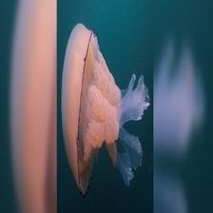
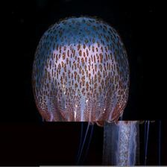
이상한 이미지
Notes:
이유를 알 수 없는 이상한 데이터도 있었습니다. 이 데이터는 상황에 맞게 처리하는 게 맞다는 의견으로 결정하였습니다.
이렇게 저희는 데이터를 전체적으로 살펴보았고 세가지 가설을 세워봤습니다.

Slide 16
가설 설정
가설 1. 워터마크가 모델 학습을 방해할 것이다.
가설 2. 여러 해파리가 함께 있는 사진이 모델 학습을 방해할 것이다.
가설 3. 해파리 위에 겹친 방해물이 모델 학습을 방해할 것이다.
Notes:
첫째 워터마크가 모델 학습을 방해할 것이다.
둘째 여러 마리의 해파리가 있는 사진은 모델 학습을 방해할 것이다.
셋째 해파리 위에 다른 방해물이 있을 경우 모델 학습을 방해할 것이다.
총 세가지 요인이 학습을 방해할 것이라고 가설을 세워봤습니다.

Slide 17
Data preprocessing
Notes:
이렇게 데이터가 어떤 문제인지 살펴보았습니다.
다음으로 문제점을 확인한 것들을 바탕으로 데이터 전처리를 진행하였습니다.

Slide 18
Data preprocessing
중복 데이터 수작업으로 제거
Blue에 있는 moon jellyfish 사진 재분류
data augmentation 적용
train, valid 및 test 분류 후 학습
Notes:
EDA 작업에서 봤던 중복데이터나 미리 증강된 데이터 같은 경우 과적합 문제에 치명적일 것이라 판단하여 제거하였구요
오분류 데이터는 클래스에 맞게 다시 재분류 해줬습니다.

Slide 19
Data preprocessing
Python을 활용한 데이터 증강 자동화 작업
1_preprocess_images.py
2_augment_images.py
Notes:
수작업으로 할 수 있는 작업은 다 했고,
이 외에 이미지크기 통일, 증강과 같은 작업은
파이썬 파일을 생성하여 실행하면 자동으로 수행할 수 있도록 하였습니다.

Slide 20
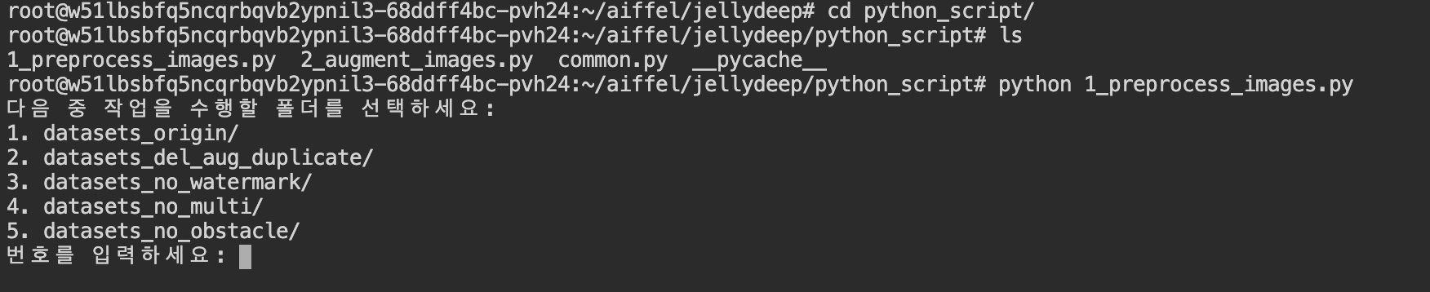
1_preprocess_images.py
https://github.com/JUD210/jellydeep/blob/main/python_script/1_preprocess_images.py
입력 폴더 선택: `get_input_folder` 함수로 사용자에게 여러 데이터셋 폴더 선택할 수 있는 옵션 제공
출력 폴더 생성: 프로젝트 루트 기준으로 입력 폴더 이름을 반영한 `_preprocessed_` 접두사가 붙은 출력 폴더 생성
폴더 및 파일 유효성 검사: 입력 폴더가 존재하지 않으면 에러를 발생시킴
이미지 전처리:
각 이미지를 열어 RGB 형식으로 변환(`convert_to_rgb`).
이미지 크기가 `224x224`가 아니면 지정된 크기로 리사이즈.
원본 폴더 구조를 유지하면서 출력 폴더에 변환된 이미지를 저장.
파일명은 `.jpg`로 변경.
예외 처리: 처리 중 오류가 발생하면 에러 메시지 출력, 다른 파일 작업 계속 수행.
처리 상태 출력: 처리된 파일 경로를 출력하여 작업 상태를 사용자에게 알림.
Notes:
첫번째 파이썬 스크립트입니다.
요약하자면 rgb형식으로 변환하고 이미지 파일 확장자명 .jpg 통일하였으며, 이미지 크기 재조정하는 코드를 넣어 진행하였습니다.

Slide 21
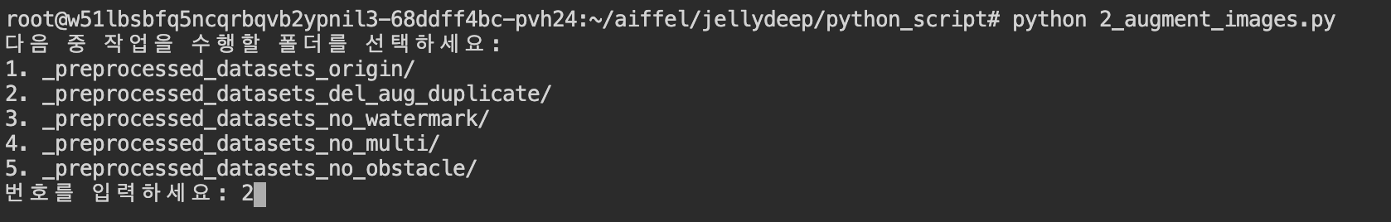
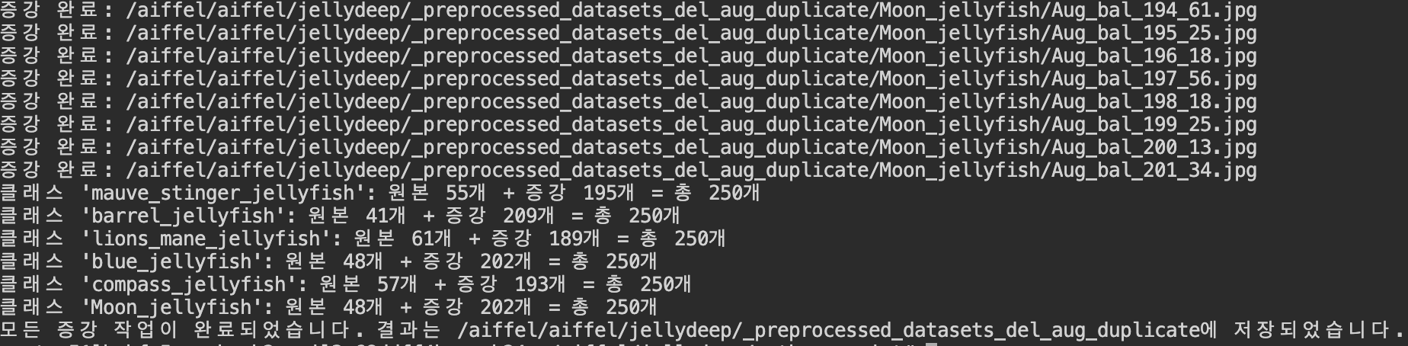
2_augment_images.py
https://github.com/JUD210/jellydeep/blob/main/python_script/2_augment_images.py
코드 목적: 데이터 불균형 해소와 증강을 통해 모델 학습에 적합한 데이터셋 준비.
입력 폴더 초기화: 사용자가 선택한 전처리된 데이터셋 폴더를 불러오고, 기존 증강 이미지(`Aug_` 접두사)를 삭제.
증강 방법 정의: 이동(move), 확대/축소(zoom), 크롭(crop), 회전(rotate) 등 이미지 증강 함수 정의.
데이터 균등화: 각 클래스의 이미지를 250개로 맞추기 위해 부족한 만큼 기존 이미지를 랜덤 선택 후 증강.
결과 저장:
증강된 이미지는 `Aug_bal_` 접두사가 붙은 이름으로 저장.
각 클래스별 원본/증강 이미지 개수 및 총 개수 출력.
Notes:
다음으로 2번 파이썬 스크립트입니다.
데이터 증강을 본격적으로 하기 위해, 사진 이동, 줌, 크롭, 회전 등 다양한 이미지 증강 함수를 적용하였습니다.
각각의 데이터셋이 250개가 되도록 맞춰서 증강 작업을 실시하였습니다.

Slide 22
Data analysis
어떤 모델이 가장 성능이 잘 나올 것인가?
Notes:
데이터 분석입니다.

Slide 23
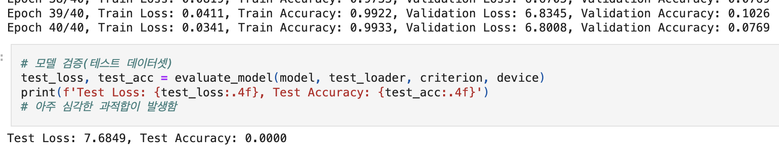
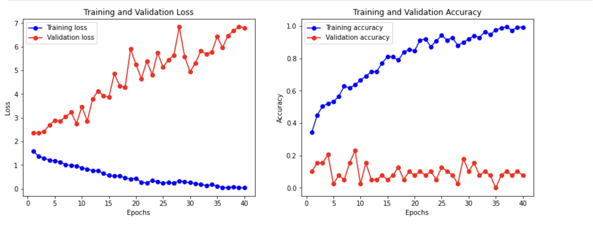
데이터 가공 전 데이터 학습
https://github.com/JUD210/jellydeep/blob/main/ipynb_files/timm_resnet18.ipynb
ResNet-18(pytorch)
Validation acc 0.0769, Test acc 0.0000
Notes:
저희는 데이터를 정제하기 전 최대한 많은 기초 모델들에 학습을 시켜보고자 하였습니다. 하지만
처음 적용한 resnet18에서 val acc 0.07, test acc 0.000의 충격적인 숫자를 보고, 데이터를 먼저 정제한 후 다시 확인하기로 하였습니다.

Slide 24
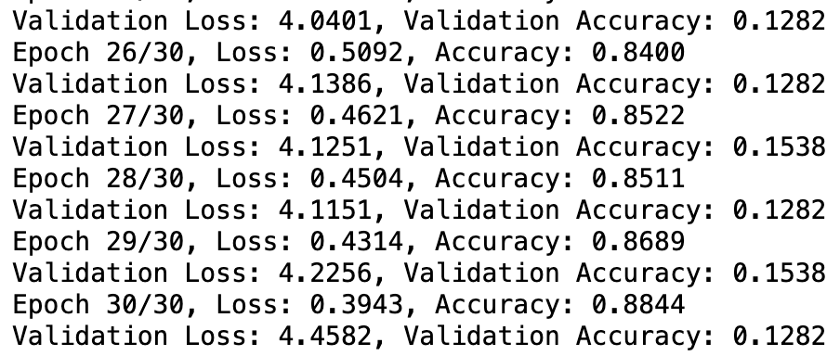
데이터 가공 전 데이터 학습
https://github.com/JUD210/jellydeep/blob/main/ipynb_files/LeNet_pytorch.ipynb
LeNet(pytorch)
과대적합 발생
Notes:
르넷 모델도 적용하였으나, 과대적합만 강하게 된 것을 확인하였습니다.

Slide 25
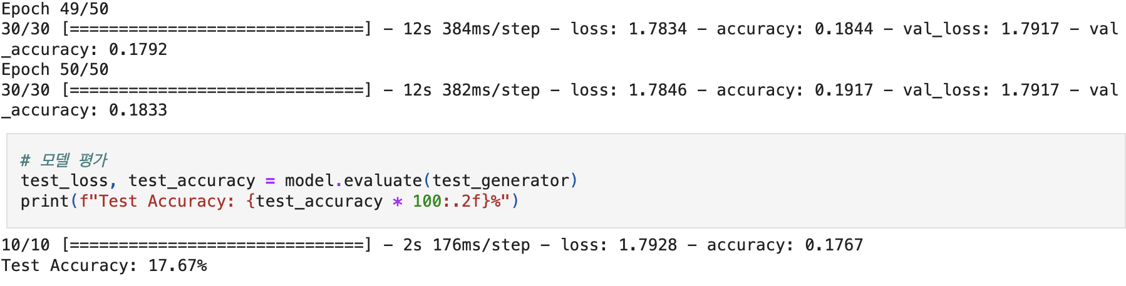
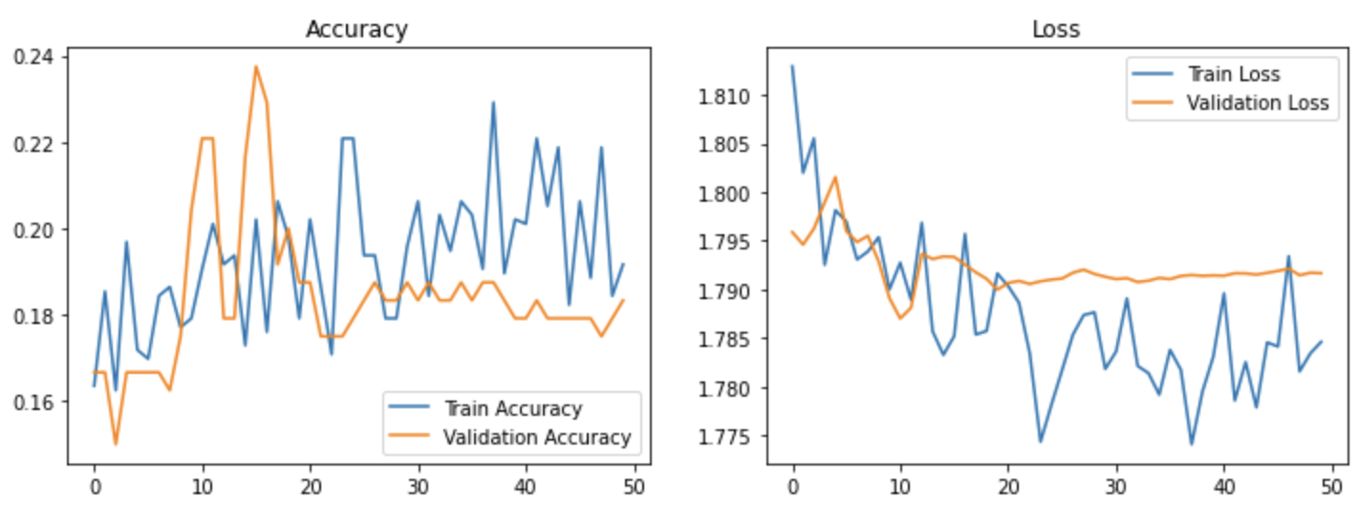
EfficientNetB3
데이터 가공 후
https://github.com/JUD210/jellydeep/blob/main/ipynb_files/EfficientNetB3.ipynb
학습 되지 않음
Notes:
이번 슬라이드부터는 위의 파이썬 스크립트를 활용한 데이터셋으로 데이터를 분석하였습니다.
EfficientNetB3는 저희가 적용하였을 때 학습이 잘 되지 않았습니다.

Slide 26
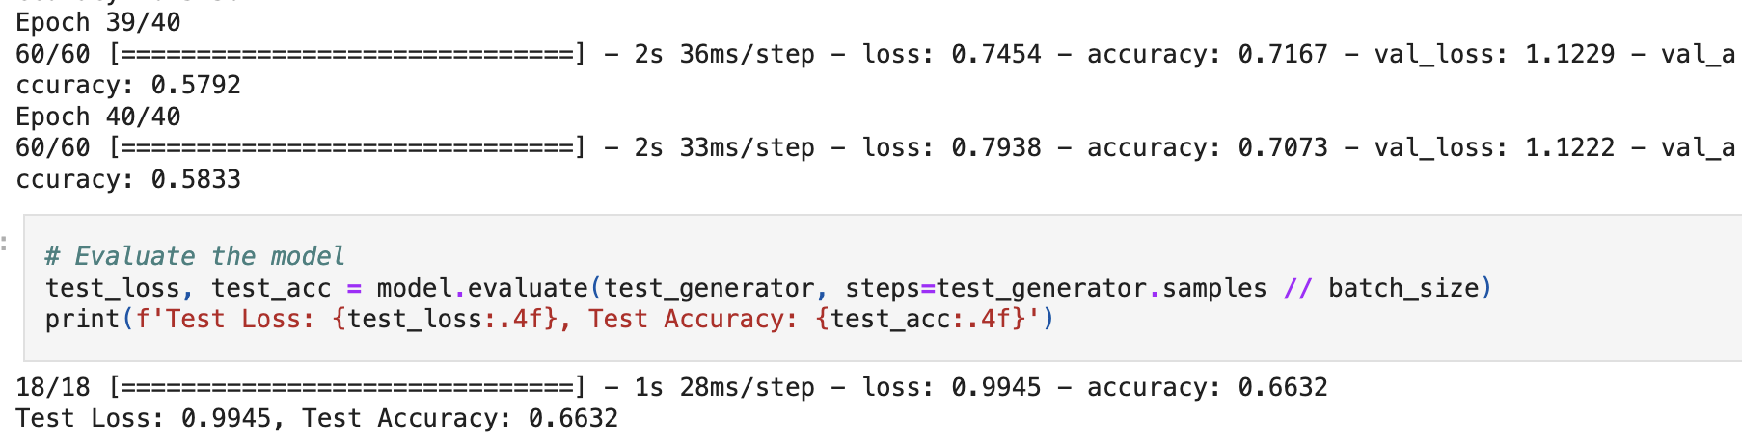
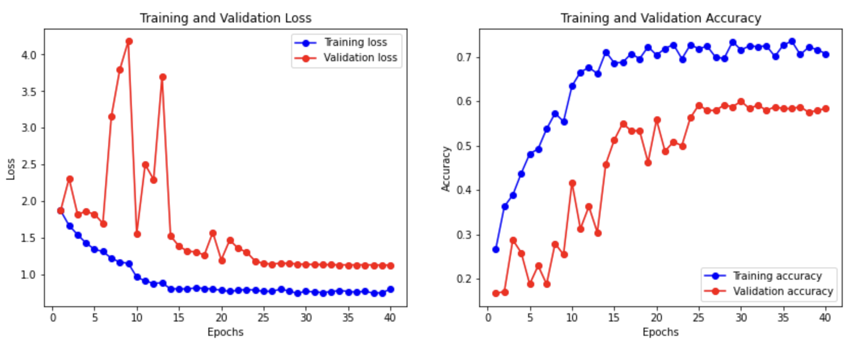
MobileNetV3
https://github.com/JUD210/jellydeep/blob/main/ipynb_files/MobileNetV3.ipynb
https://www.kaggle.com/code/guanlintao/mobilenetv3-jellyfish-image-predict/notebook
초기 모델 Test acc 약 0.18
2일에 걸친 Fine tuning 통해 Test acc 0.6632까지 올림
Kaggle 모델에서 0.72까지 높인 결과 있음
Notes:
MobileNet은 실제 케글에서 학습 성능을 72%까지 높인 모델입니다. 저희도 최대한 높여보고자 하였으나, 최대가 66%정도로 확인됩니다.

Slide 27
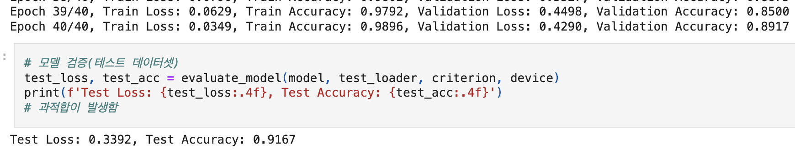
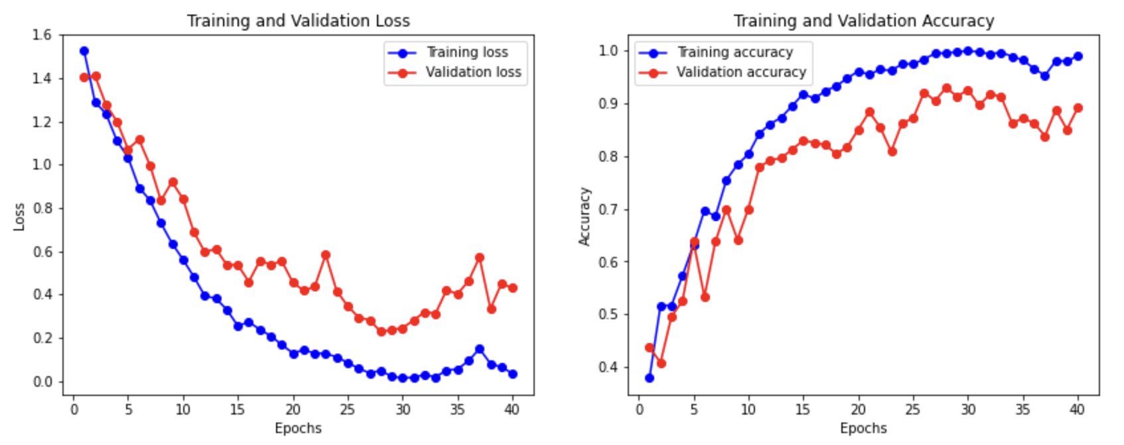
ResNet-18(pytorch)
https://github.com/JUD210/jellydeep/blob/main/ipynb_files/ResNet18.ipynb
Val acc 0.8917, Test acc 0.9167
Notes:
다음으로 ResNet18 모델을 사용하였습니다. 데이터 정제 전에는 0%이었던 것이, 데이터 정제 후 91%까지 상승하였습니다.

Slide 28
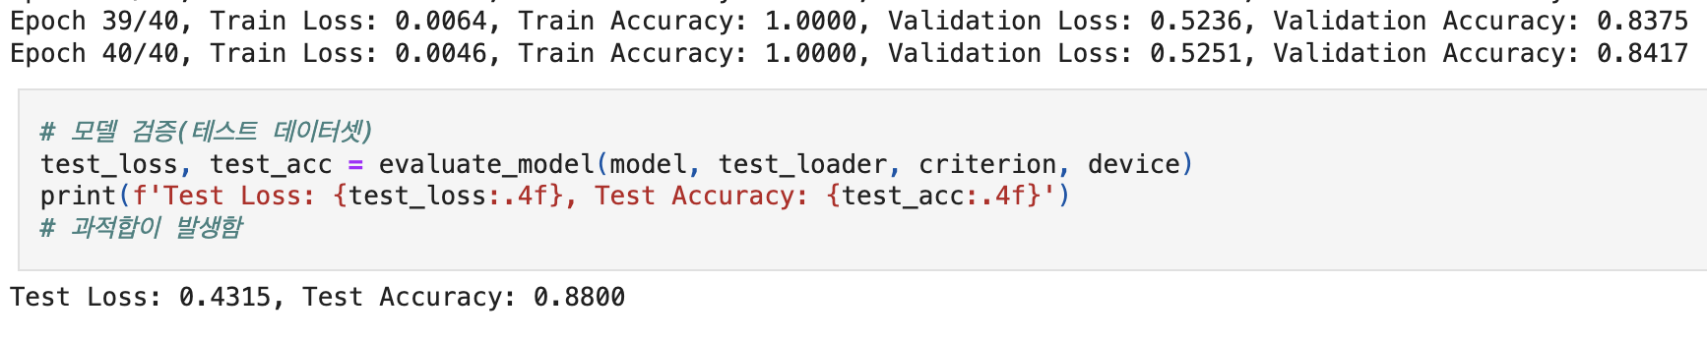
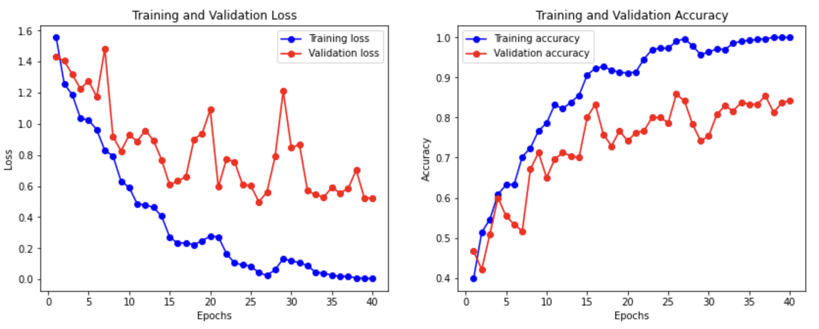
ResNet-50
https://github.com/JUD210/jellydeep/blob/main/ipynb_files/ResNet50.ipynb
Val acc 0.8417, Test acc 0.8800
Notes:
ResNet50 역시 좋은 성능을 보였습니다. 88% 정도의 성능을 보여줍니다.

Slide 29
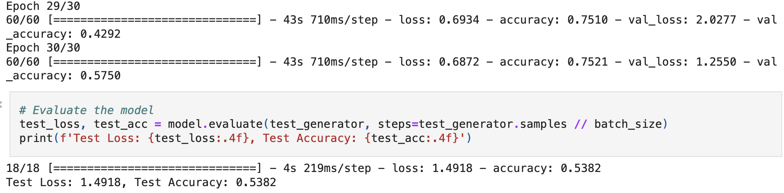
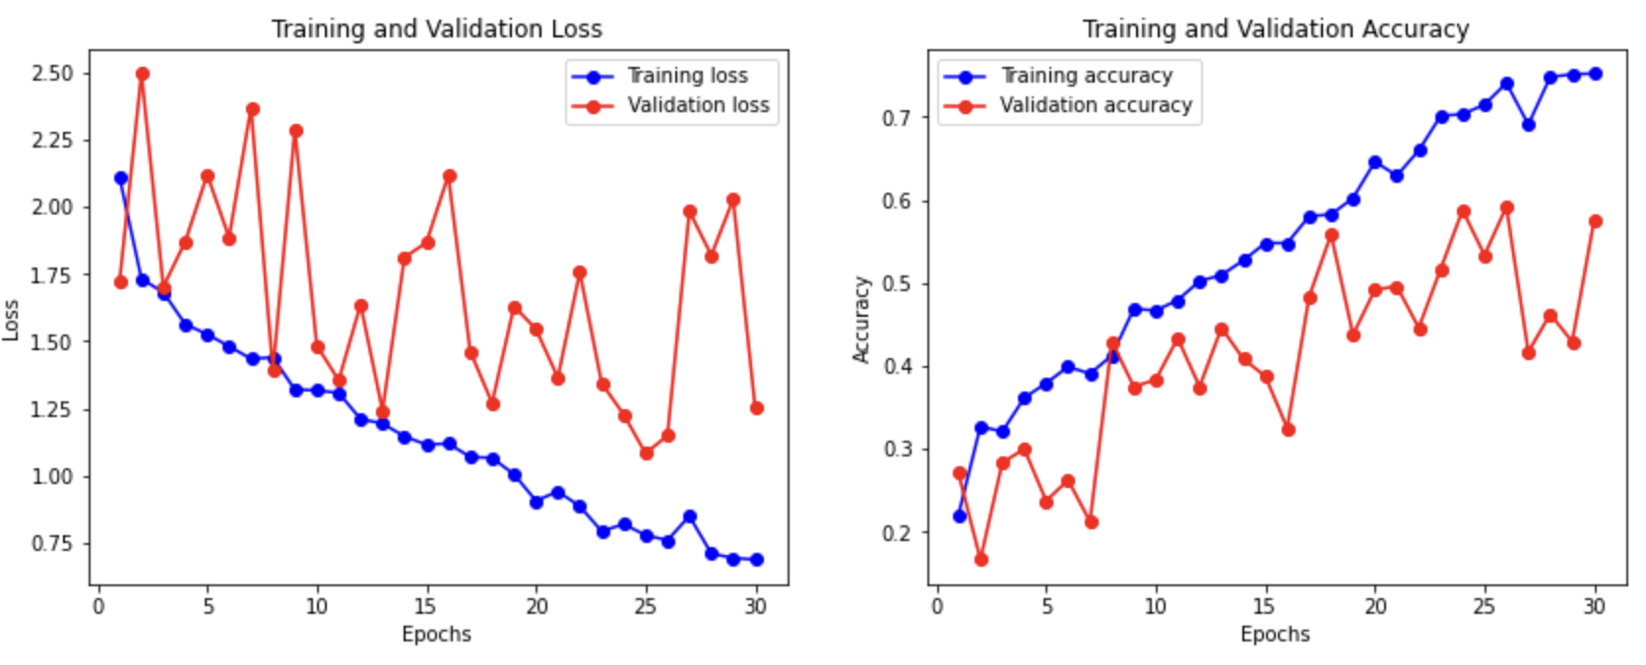
Vision Transformer(VIT)
https://github.com/JUD210/jellydeep/blob/main/ipynb_files/Vision%20Transformer.ipynb
epoch 추가하여 학습을 더 진행해볼 필요 있음
Notes:
마지막으로 우리를 멘붕에 빠트렸던, 트랜스포머를 적용하여 학습을 진행하였습니다. 그래프상 학습이 더 필요해보이긴 하나, 현재 기준으로 성능이 약 53%정도로 확인됩니다.

Slide 30
모델 별 비교 결과
우리의 데이터로 학습시켰을 때
resnet-18 성능이 제일 좋았다
Notes:
동일한 조건에서 저희 젤리딥은 ResNet18이 가장 우리에게 적합한 모델이라고 판단하였습니다.

Slide 31
Data analysis
가설 검증
Notes:
다음으로 이 ResNet18을 기반으로 가설을 설정한 것에 대한 검증을 시도하겠습니다.

Slide 32
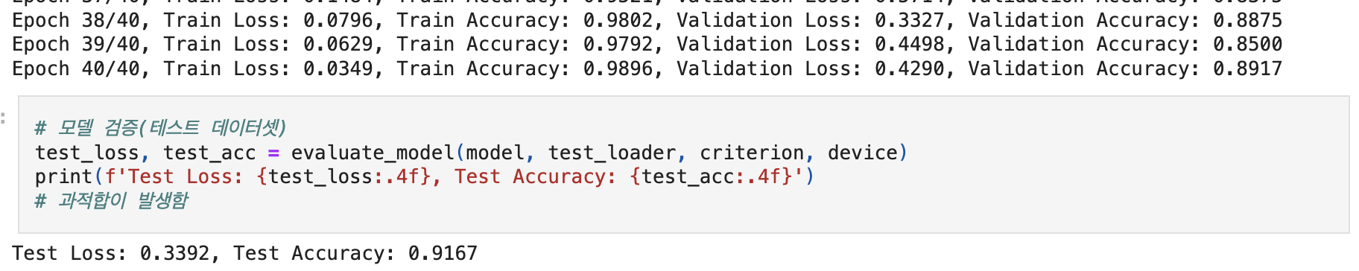
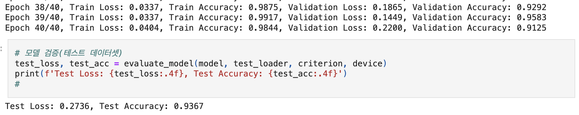


가설 1. 워터마크가 모델 학습을 방해할 것이다.
워터마크 사진 수작업으로 제거
동일한 데이터 증강 작업
동일한 ResNet-18 모델로 학습 및 비교
Test acc: 93%
Test acc: 91%
기존 데이터
워터마크 제거 데이터
Notes:
첫번째 가설 검증을 위해 저희는 데이터 셋에 있는 워터마크 이미지를 수작업으로 제거하였습니다. 다행히 데이터 셋이 많지 않아, 가능했었던 부분입니다. 동일한 증강 작업을 하여, data set 크기를 각각 250개로 통일하고, 동일한 ResNet18 모델로 학습을 하여 비교하였습니다.
클릭
기존 데이터에 비해 워터마크를 제거한 데이터가 학습이 더 잘 되었음을 확인하였습니다.
워터마크가 학습에 방해될 수 있다는 근거가 될 수있다고 판단합니다.

Slide 33



가설 2. 여러 해파리가 함께 있는 사진이 모델 학습을 방해할 것이다.
여러 해파리가 모여 있는 사진 수작업으로 제거
동일한 데이터 증강 작업
동일한 ResNet-18 모델로 학습 및 비교
Test acc: 91%
Test acc: 93%
기존 데이터
여러 해파리 사진 제거 데이터
Notes:
가설 2. 동일한 검증을 위해 여러마리가 모여잇는 해파리 사진을 수작업으로 다 삭제한 후 동일한 과정을 거쳤습니다.
역시 기존 데이터에 비해, 제거한 데이터에서 학습이 더 잘 진행되었습니다.

Slide 34


가설 3. 해파리 위에 겹친 방해물이 모델 학습을 방해할 것이다.
방해물이 해파리를 가린 사진 수작업으로 제거
동일한 데이터 증강 작업
동일한 ResNet-18 모델로 학습 및 비교
Test acc: 91%
Test acc: 95%
기존 데이터
방해물 제거 데이터
Notes:
가설 3, 해파리 위에서 사진에 겹쳐서 분석을 방해할만한 사진들을 제거하고 학습을 진행합니다.
기존 데이터에 비해 학습이 더 잘 되었습니다.

Slide 35
가설 검증 결과
가설 1, 가설 2,가설 3
모두 맞았음
Notes:
따라서 저희는 가설 1, 2, 3 모두 데이터를 정제한 결과, 기존 데이터에 비해 학습 성능이 향상되었음을 확인할 수 있었습니다.

Slide 36

Application development
플러터 앱 개발
Notes:
앱 개발입니다.
저희 민혁 그루님께서 이렇게 만든 데이터셋을 바탕으로 플러터 앱을 개발해보고자 하였습니다.

Slide 37



플러터 앱
Notes:
앱은 민혁 그루님께서 전담하여 플러터로 개발을 해주셨습니다.
Ngrok과 github을 활용하여 수업시간에 활용한 앱을 적용하였는데, 앱에는 현재 문제가 없으나,
저희가 사용한 모델을 추출하고, 이를 앱에 적용하는 과정에서 성능이 부적절하게 확인되어, 실제 시연으로 이어지지는 못했습니다. 하지만 이를 수정하여 모델 성능을 높일 수 있다면, 실제 해파리 분류에 사용할 수 있을 것으로 기대합니다.

Slide 38
Results
Notes:
결과입니다.

Slide 39



https://github.com/JUD210/jellydeep/blob/main/ipynb_files/timm_resnet18.ipynb
https://github.com/JUD210/jellydeep/blob/main/ipynb_files/ResNet18.ipynb
Valid 기준 0.0769 ➡️ 0.8917
test 기준 0.000 ➡️ 0.9167
https://coinpan.com/free/121867856
Notes:
동일한 ResNet18 모델을 데이터 정제와 fine-tuning(사실 안함)을 통해 0%의 성능에서 91%까지 비약적인 성능 향상을 이루어냈습니다.

Slide 40
가설 검증 결과
가설 1. 워터마크가 모델 학습을 방해할 것이다.
가설 2. 여러 해파리가 함께 있는 사진이 모델 학습을 방해할 것이다.
가설 3. 해파리 위에 겹친 방해물이 모델 학습을 방해할 것이다.
Notes:
첫째 워터마크가 모델 학습을 방해할 것이다.
둘째 여러 마리의 해파리가 있는 사진은 모델 학습을 방해할 것이다.
셋째 해파리 위에 다른 방해물이 있을 경우 모델 학습을 방해할 것이다.
총 세가지 가설 모두 성립할 수 있다는 근거를 만들었습니다.

Slide 41
Discussion
Notes:
디스커션입니다.

Slide 42


최신 모델이 무조건 좋은 것인가?
Resnet18 (2015)
Efficientnet b3 (2019)
데이터의 종류, 특성에 따라 적합한 모델이 따로 있을 것으로 보임
Notes:
막연하게 저희 조원들은 최신 모델이 가장 성능이 좋지 않을까 하는 생각을 갖고 있었는데요, 초기 모델을 바탕으로 학습하였을때, 2019년에 발표된 EfficientNetB3 보다 2015년에 발표된 ResNet 모델이 더 성능이 좋았습니다. 물론 fine-tuning과 여러 방법을 통해 성능을 높여볼 수는 있겠지만, 반드시 최근 모델이 모든 데이터셋에 적합하지는 않을 수 있다는 의견이 모였습니다.

Slide 43
데이터에 따라 학습 결과가 달라진다
regular (resnet18)
데이터 형태 변형(4조 데이터)
데이터 양, 데이터 형태, fine-tuning 정도에 따라 성능 차이 뚜렷함
Notes:
다음으로, 저희가 만든 데이터셋으로 진행한 것과, 4조에서 제공해주신 4000장의 데이터 셋을 바탕으로 학습을 진행한 결과가 차이가 뚜렷합니다.
무엇보다 val acc. Loss 발생의 차이가 뚜렷한데, 4조의 데이터가 훨씬 많기 때문에, 과대적합이나 이런 문제에서 조금 더 자유롭지 않을까 하는 생각이 듭니다. 역시 딥러닝 학습을 위해서는 많은 데이터가 필요하다는 것을 다시한번 깨달았습니다.

Slide 44
모델 별 비교(GPT 도움)
Model | Year | Parameters | Model Size | Speed | Features | Suitable Use Cases
ResNet18 | 2015 | ~11M | Small | Fast | - Introduced Residual Connection - 18-layer architecture (simple and shallow) | Small datasets or real-time applications
ResNet50 | 2015 | ~25M | Medium | Moderate | - Introduced Residual Connection - 50-layer architecture allows deeper feature learning | General classification/detection tasks on medium/large datasets
EfficientNetB3 | 2019 | ~12M | Medium | Moderate | - Optimized scaling of width, depth, and resolution - Balances accuracy and efficiency | High accuracy tasks in resource-limited environments
MobileNetV3 | 2019 | ~5M (Small) / ~15M (Large) | Very Small | Very Fast | - Optimized for mobile devices - Uses Squeeze-and-Excitation and hard Swish activation | Mobile and embedded devices
Vision Transformer (ViT) | 2020 | ~86M (Base) / ~307M (Large) | Large | Slow | - Applies Transformer architecture to vision tasks - Excels with large datasets | High-performance vision tasks on large datasets
Notes:
모델별 비교를 위해 GPT의 도움을 받아, 우리가 사용했던 모델들을 비교하는 표를 간단하게 제작해보았습니다.

Slide 45
성능이 높아진다고 무조건 좋은 것인가?
노이즈를 의도적으로 배제하여 성능을 높일 수 있었음
하지만 실제 사용할 때 모두 노이즈를 제거할 수는 없음
범용성을 높이기 위해서는 성능과 노이즈에 대해 어느 정도의 타협이 필요함
의도적으로 노이즈를 공평하게(?) 심어서 학습시키는 것도 필요하다
Notes:
다음입니다. 성능이 높은게 무조건 좋은것인가? 라는 의견이 있었습니다. 저희가 성능을 최고로 높여볼 수는 있지만, 그렇게 하기 위해 노이즈가 있는 데이터를 의도적으로 다 삭제하게된다면, 실제 우리가 적용할 새로운 데이터 역시 노이즈가 있다면 결과가 엉망으로 나올 것입니다.
그렇기 때문에 실제 앱 개발을 하게 된다면, 정확도와 범용성 사이에서의 어느정도의 타협점을 만들어야 한다는 고민을 하게 되었습니다. 또한 데이터를 학습시킬 때 의도적으로 노이즈를 심어서 학습시키는 것이 필요할 수 있다는 것을 깨달았다는 것도 아주 큰 수확이라고 판단합니다.

Slide 46


Pytorch와 keras resnet18 성능 차이 보임
https://github.com/JUD210/jellydeep/blob/main/ipynb_files/keras_ResNet18_editied.ipynb
https://github.com/JUD210/jellydeep/blob/main/ipynb_files/resnet18_keras.png
https://github.com/JUD210/jellydeep/blob/main/ipynb_files/resnet18_pytorch.png
도식화 된 그림의 구조는 같음
pytorch
keras
Notes:
마지막입니다. 저희가 배운 케라스 기반의 ResNet18과 파이토치 기반의 ResNet18에서 성능이 조금 차이가 있었습니다.
그 이유를 알기 위해 도식화하여 보았으나, 그림상의 차이는 없었습니다.

Slide 47

Pytorch와 keras resnet18 성능 차이 보임
https://github.com/JUD210/jellydeep/blob/main/ipynb_files/keras_ResNet18_editied.ipynb
Keras_resnet18 모델을 3번 돌려보았는데, 재현성 문제 확인함
실제 앱 개발을 할 때에는 재현성에 대해서도 충분한 고민이 필요함
재현성이 낮은 이유에 대해서도 고민이 필요함
Notes:
고민을 하던 중, Keras_ResNet18을 동일한 조건에서 3번 반복하여 학습을 해보았는데, 3번 학습에서 뚜렷한 성능 차이를 보였습니다.
따라서, 저희 모델에서 재현성에 문제가 있음을 확인할 수 있었습니다.
재현성이 왜 낮은지에 대한 결론은 아직 얻지 못했으나, 이러한 재현성 역시 앱 개발에 있어 굉장히 중요한 요소라고 생각합니다.
재현성에 대한 심도있는 고민과, 재현성을 높이기 위한 방안에 대한 추가적인 고민이 필요합니다.

Slide 48
개인 별 회고 - 강윤제
팀장의 역할을 받아 진행하게 되었는데 상당히 어려웠습니다. 일정 설계나 분업 활동 미션 분석 등 Dlthon 내용에 맞게 나누고 이끄는 행동을 최대한 해보았으나 계속 부족하다는 점을 발견하게 되었습니다.
데이터 전처리 과정에서 데이터 내용이 생각보다 이상해서 다시 찾는 과정을 직접 찾아서 진행했기에 효율은 좀 떨어진 듯 합니다. 데이터 양이 늘어나면서 모델이 해당 데이터셋을 적용 시키지 못하는 등 어려움을 겪었습니다.
Lms에서 작업을 하게 되면서 자연스럽게 git 관련으로 터미널에서 어떤 식으로 소통하는지도 알게 되었습니다.
DLthon을 진행하면서 해본 내용도 아직 직접 쓰기에는 손에 익숙하지 않고, 내용도 모두 습득하지 못 했기에 완성도에 대한 아쉬움이 있고, 중간에 생긴 오류로 인해 시간이 부족해진 점이 아쉬웠습니다. 하지만 이번에 진행하면서 어떤 점에서 오류가 나올 수 있는지 ai모델이 어떤 형식으로 돌아가는 지 곱씹게되는 시간이 되어서 좋습니다.
팀 원 분들이 열심히 해주신 덕분에 이정도로 결과가 나왔다고 생각합니다. 다들 고생하셨습니다. ❤
Notes:
개인별 회고는 다음과 같습니다.

Slide 49
개인 별 회고 - 김승기
모델 설계 과정에서 정확도를 올리기 상당히 힘들었다. 데이터 전처리 및 증강부터 파라미터까지 하나하나 바꿔가면서 돌려야 하고 학습이 끝날 때까지 기다려야 하기 때문에 쉽지 않은 작업이었다. 하지만 전반적인 과정을 진행하며 어떤 부분에 시간 안배를 해야 할 지를 배울 수 있었다.
시간이 부족하여 모든 경우의 수를 실행하진 못했기 때문에 아쉬움이 남지만, 아이펠톤 프로젝트에서는 부족했던 부분을 보완할 수 있는 계기로 삼아볼 수 있을 것 같다.

Slide 50
개인 별 회고 - 김우찬
데이터의 정답률을 극단적으로 높이는 과정에서 결과적으로 학습은 높였지만, 노이즈가 있는 데이터일 경우 실제 정답률 낮아질 수 있음
Ai를 적용한다고 절대 수작업이 없어지는 건 아니다
데이터가 적은만큼 데이터 신뢰도가 더 중요하기 때문에 어느정도 수작업이 필요하다
의료데이터를 분석할 때 의사가 필요한지 다시한번 알게 됨

Slide 51
개인 별 회고 - 민혁
각자 역할을 분담하다 보니, 내가 맡지 않았던 파트(모델 학습 및 구현)에 대한 이해도가 조금 낮아지게 되었던 점은 조금 아쉽다.
파이썬을 통해 이미지 데이터 전처리 및 증강을 자동화하는 과정을 진행해봄으로써, 파이썬의 무궁무진한 활용성을 다시 한 번 느끼게 되었다.
단순히 커스터마이징을 끝내고 저장한 모델을 fastAPI에서 불러오는 것이 생각보다 난이도가 있어서 당황스러웠다.
플러터로 앱을 간단하게 구현해보았다. 역시 나는 플러터가 제일 재밌는 것 같다.
시간이 부족하여, Git Commit 메시지, 파일명 등 전체적인 Convention에 대한 통일을 할 여유가 없었던 게 아쉽다.

Slide 52
역할 분담
강윤제 : 조장, 전체 일정 조율, 코더
김승기 : 발표, 코드 후반부 수정, 문제 제기
김우찬 : PPT, 초기 여러 모델 실험 수행
민혁 : Git/github 관리 총괄, 데이터 전처리 코드 완성, 플러터 앱 개발
Notes:
저희조의 역할 분담은 다음과 같습니다.

Slide 53

❤️ 어벤져스 Jellydeep 멤버❤️
Notes:
저희 조는 여기 화면에 다 담지 못할정도로 모든 조원분들이 git을 아주 적극적으로 사용하여 참여하였습니다.

Slide 54
데이터 분석 및 플러터 저장 링크
https://github.com/JUD210/jellydeep

Slide 55
감사합니다
Notes:
이상으로 발표를 마치겠습니다. 감사합니다.

